Slide 1


Automatisation sur un cluster
ICT-FR : TPI 2026
Lucielle Anya Alita Ahsoka Voeffray

Slide 2
Table des matières
ICT-FR : TPI 2026
Introduction
Fonctionnement actuel
Fonctionnement voulu
Choix technologiques
Conception / Réalisation
Problèmes rencontrés
Améliorations possibles
Réflexion critique
Conclusion

Slide 3
Fonctionnement actuel
ICT-FR : TPI 2026
Ecole des métiers
  Cloud privé EMFNet
Modules IT
  VM Windows Server
La problématique
  Mise en place manuelle

Slide 4
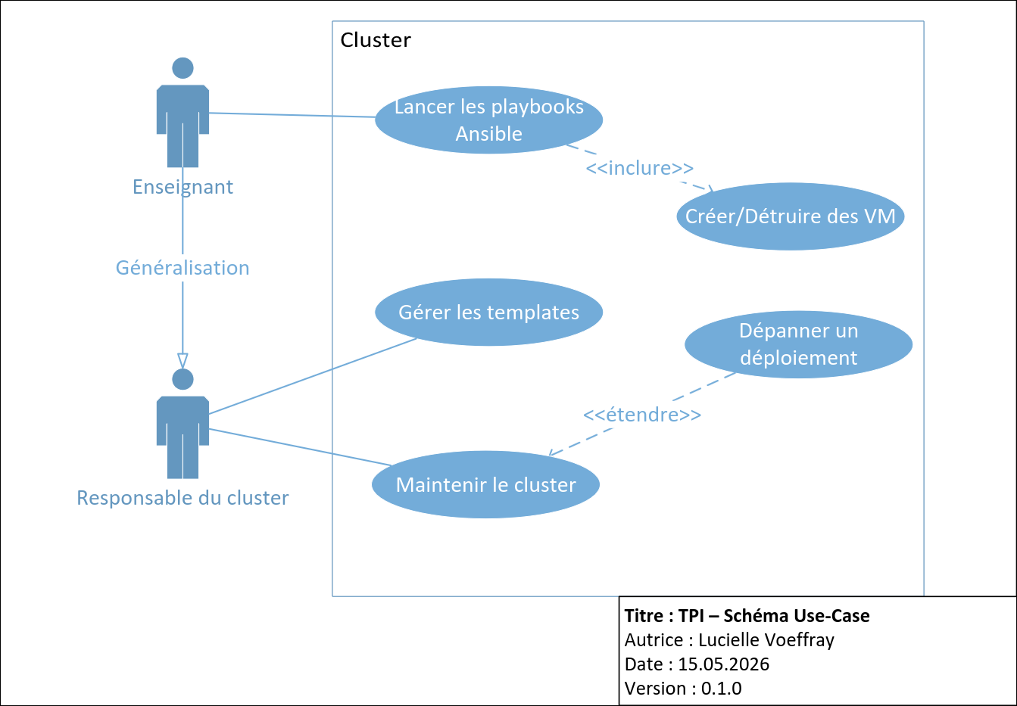
Fonctionnement voulu
ICT-FR : TPI 2026

Slide 5
Choix technologiques
ICT-FR : TPI 2026
Ansible vs Terraform
Stockage
  Noeuds Nutanix (10To x 3(4) noeuds)
  HP Proliant (RAID obligatoire)

Slide 6
Ansible vs Terraform
ICT-FR : TPI 2026
Terraform
  Conformité
  Création de VM
  installation d’OS
Ansible
  Configuration d’OS
  Tâches
  Evolutivité du projet
Notes:
Décision: Ansible
1. Evolutivité

Slide 7
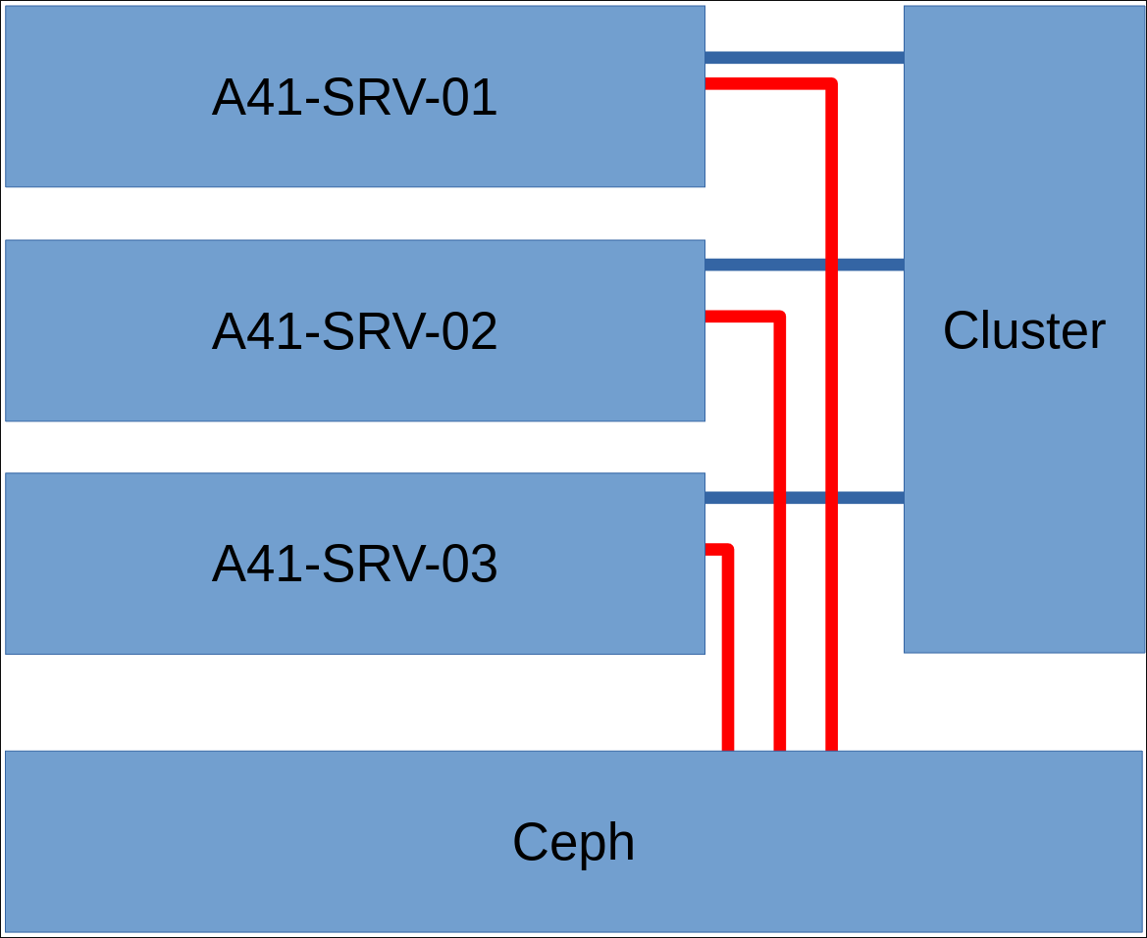
Ceph
ICT-FR : TPI 2026
Notes:
1 sur 2 solutions hyperconvergées
Recommendation de Proxmox

Slide 8
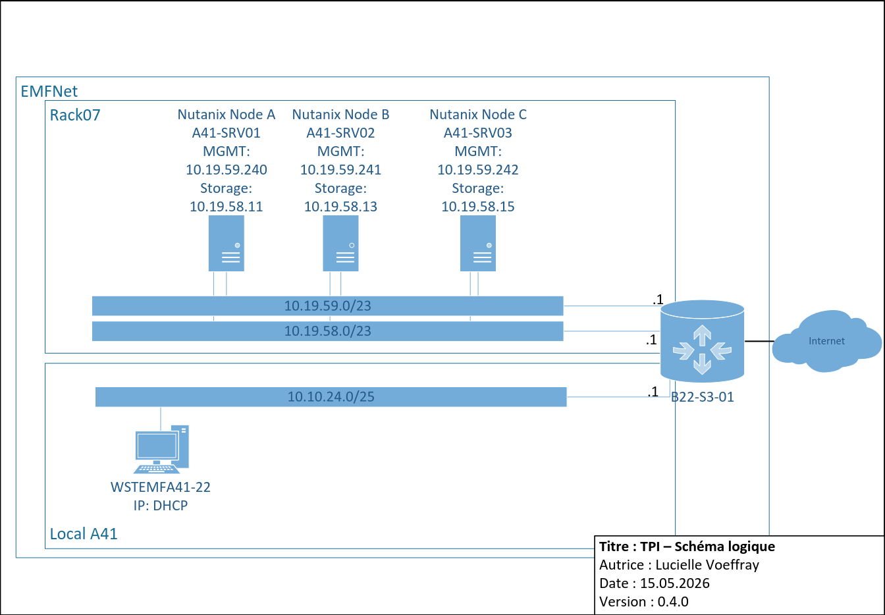
Réseau
ICT-FR : TPI 2026

Slide 9
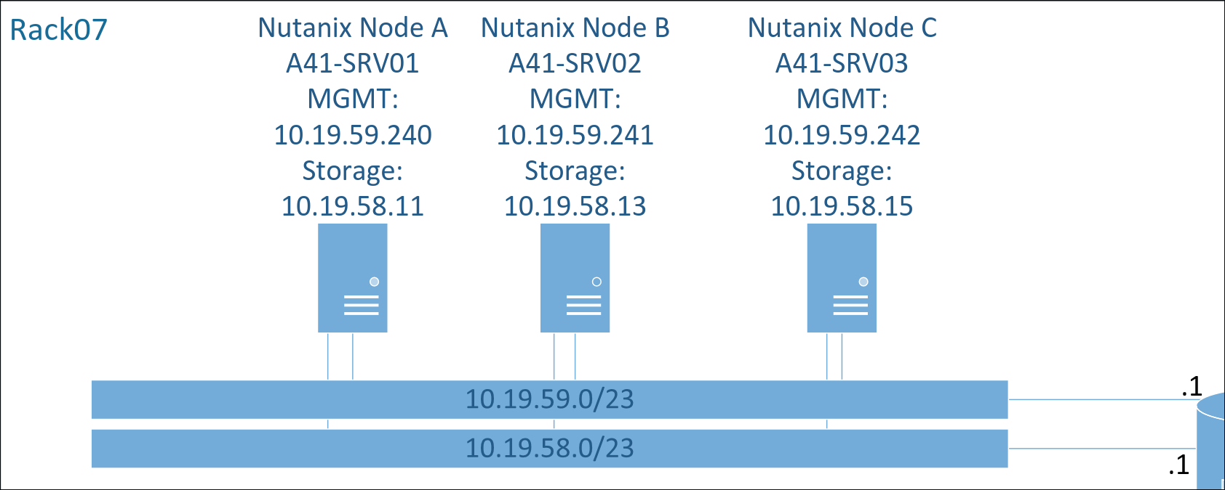
ICT-FR : TPI 2026

Slide 10
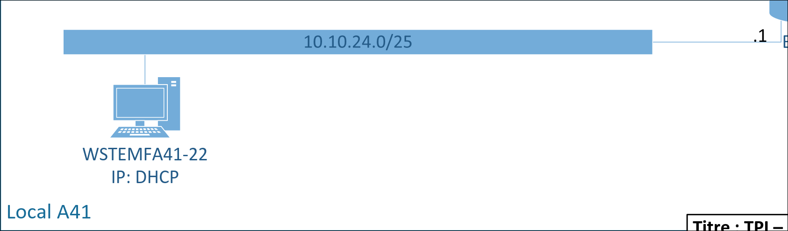
ICT-FR : TPI 2026

Slide 11
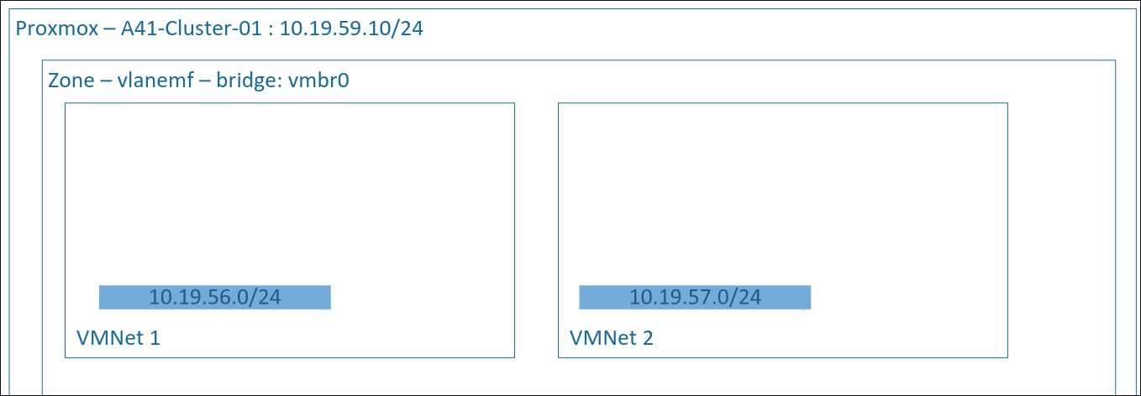

Proxmox
ICT-FR : TPI 2026
A41-SRV-01
A41-SRV-02
A41-SRV-03

Slide 12
Firewall
ICT-FR : TPI 2026
 | Management | Stockage | VMNet1 | VMNet2 | EMFnet | WAN
Management |  | Accès Autorisé | Accès Autorisé | Accès Autorisé | Accès Autorisé | Accès Autorisé
Stockage | Accès Autorisé |  | Accès Autorisé | Accès Autorisé | Accès Autorisé | Accès Autorisé
VMNet1 | Accès refusé | Accès refusé |  | Accès Autorisé | Accès Autorisé | Accès Autorisé
VMNet2 | Accès refusé | Accès refusé | Accès Autorisé |  | Accès Autorisé | Accès Autorisé
EMFnet | Accès Autorisé | Accès Autorisé | Accès Autorisé | Accès Autorisé |  | Accès Autorisé
WAN | Accès refusé | Accès refusé | Accès refusé | Accès refusé | Accès refusé

Slide 13
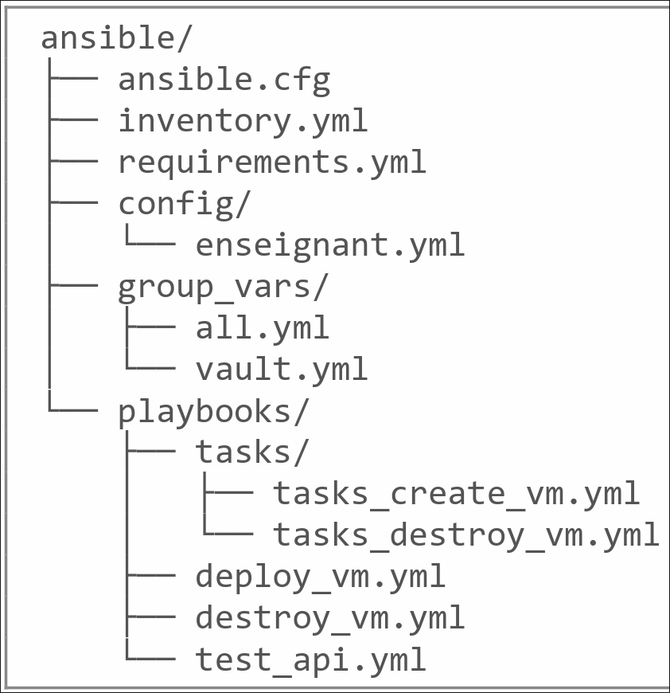
Codebase
ICT-FR : TPI 2026

Slide 14
Linux Container
ICT-FR : TPI 2026
Ansible nécessite WSL
SITeL
Solution: Debian LXC

Slide 15
Problèmes rencontrés
ICT-FR : TPI 2026
Jointure au cluster
Création des OSD Ceph
Changement des IPs du cluster

Slide 16
Améliorations possibles
ICT-FR : TPI 2026
Affichage des VMs créées
Gestion des adresses IPs
Sysprep
Automatisation de la gestion du cluster
Distribution de la charge

Slide 17
Réflexion critique
ICT-FR : TPI 2026
Erreurs dans la documentation
Compétences métier
Standards d’entreprise

Slide 18
Conclusion
ICT-FR : TPI 2026
Notes:
En conclusion:
- Mis en place un cluster
- Automatisé son fonctionnement
- Adapté aux demandes de l’EMF
- Adapté aux restrictions du SITeL
- Respect des Standards d’entreprise
- Solution évolutive

Slide 19
Démonstration
ICT-FR : TPI 2026

Slide 20
Merci pour votre attention
ICT-FR : TPI 2026

Slide 21
Questions
ICT-FR : TPI 2026

Slide 22
Sources
ICT-FR : TPI 2026
Logo de Ansible
  Ansible Project. (2021, April 14). Ansible logo.svg - Wikimedia Commons. https://commons.wikimedia.org/wiki/File:Ansible_logo.svg
Logos proxmox
  Proxmox Server Solutions GmbH. (2026, June 1). Media Resources - Proxmox. https://www.proxmox.com/en/about/company-details/media-kit

